Slide 1
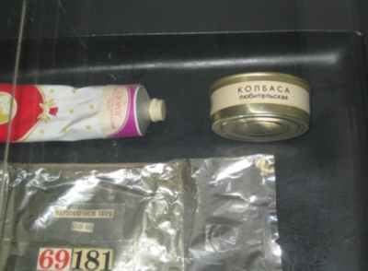
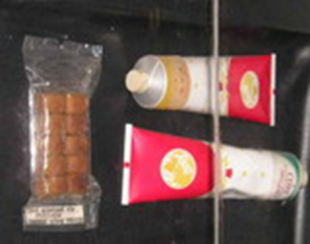
Едят космонавты продукты питания, которые хранятся в консервированном виде. Перед использованием консервы и тюбики разогревают, а пакеты с первым и вторым блюдами, разводят водой.

Slide 2
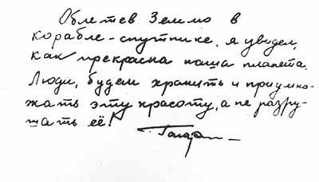
Полет продолжался всего 108 минут. После полета Ю. А. Гагарин написал:

Slide 3
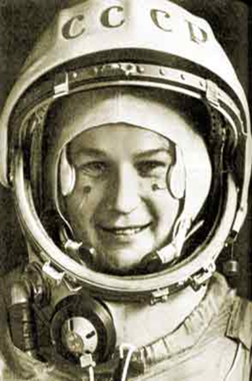
16 июня 1963 года в 12 часов 30 минут по московскому времени в Советском Союзе на орбиту был выведен космический корабль "Восток-6" впервые в мире пилотируемый женщиной - космонавтом Терешковой Валентиной Владимировной

Slide 4
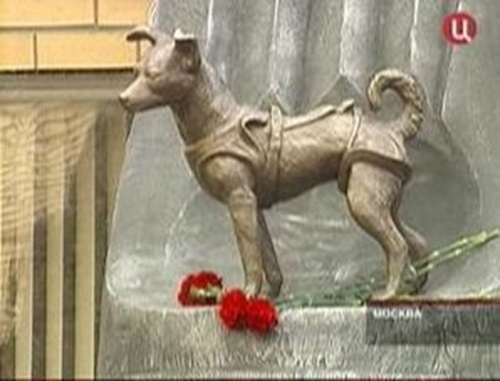
Люди помнят о тех, кто первыми побывал в космосе. В Москве открыт памятник первому живому существу, покорившему космос, собаке Лайке.

Slide 5
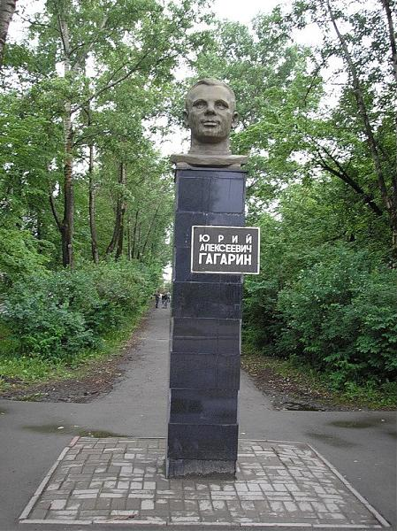
И в нашем городе есть памятник первому космонавту.

Slide 6
Вот теперь вы знаете о первых покорителях космоса. Может кто-то из вас тоже сможет увидеть нашу планету через иллюминатор космического корабля, попробует космическую еду, выйдет в открытый космос . Удачи!

